Slide 1

Fundamentos de Bacos de Dados
Modelo Conceitual -GeneralizaçãoEspecialização

Slide 2
Especialização - conceito
Especialização é o processo de definir um conjunto de subclasses de um tipo de entidade.
Esse tipo de entidade é chamado de superclasse da especialização.
O símbolo para representar a especialização é um triângulo isósceles.
2

Slide 3




Especialização - Exemplo
O conjunto de subclasses {SECRETARIA, ENGENHEIRO, PORTEIRO} é uma especialização da superclasse {FUNCIONARIO} que distingue as entidades do funcionário com base no tipo de cargo de cada uma.
FUNCIONARIO
Superclasse
SECRETARIA |  |  | ENGENHEIRO |  |  | PORTEIRO
Subclasses
3

Slide 4
Especialização - Exemplo
Podem existir várias especializações do mesmo tipo de entidade com base em características distintas.
Outra especialização de FUNCIONÁRIO poderia gerar as subclasses {FUNCIONARIO_MENSAL, FUNCIONARIO_HORISTA}, distinguindo os funcionários baseando-se no método de pagamento.
4

Slide 5



Especialização - Exemplo
Outra especialização de FUNCIONÁRIO poderia gerar as subclasses {FUNCIONARIO_MENSAL, FUNCIONARIO_HORISTA}, distinguindo os funcionários baseando-se no método de pagamento.
FUNCIONARIO
Superclasse
FUNCIONARIO_MENSAL
FUNCIONARIO_HORISTA
Subclasses
5

Slide 6






Herança de propriedades
Cada
ocorrência da entidade
especializada (atributos,
e
herda as propriedades relacionamentos generalizações/especializações) da
entidade próprias
genérica, além de possuir suas propriedades.
nome código
CLIENTE
CPF
CNPJ
tipo
PESSOA_FISICA
PESSOA_JURIDICA
sexo
6

Slide 7

Herança de propriedades
nome
código
CLIENTE
CPF
CNPJ
tipo
PESSOA_FISICA
PESSOA_JURIDICA
sexo
A entidade PESSOA_FISICA contém os atributos:
nome
código
CPF
sexo
Atributos herdados da entidade CLIENTE
Atributos próprios da entidade PESSOA_FISICA
8

Slide 8
Herança de propriedades
nome
código
CLIENTE
CPF
CNPJ
tipo
PESSOA_FISICA
PESSOA_JURIDICA
sexo
A entidade PESSOA_JURIDICA contém os atributos:
nome
código
CNPJ
tipo
Atributos herdados da entidade CLIENTE
Atributos próprios da entidade PESSOA_JURIDICA
8

Slide 9
Generalização - conceito
Generalização é o processo reverso da especialização.
Consiste em definir uma superclasse a partir de um conjunto de subclasses de entidades com características comuns.
O símbolo para representar a generalização também é um triângulo isósceles.
9

Slide 10






Generalização - Exemplo
CARRO
CAMINHAO
num_passageiros
numero_eixos
velocidade_maxima
capacidade_peso
preco
preco
placa
placa
chassi
chassi
Como CARRO e CAMINHAO tem vários atributos comuns, podem ser generalizados em uma única superclasse da qual os tipos de entidade originais são subclasses especiais.
10

Slide 11


Generalização - Exemplo
chassi placa preco
VEICULO
CARRO
CAMINHAO
num_passageiros velocidade_maxima
Tanto CARRO quanto
numero_eixos capacidade_peso
CAMINHÃO agora são
subclasses da superclasse generalizada VEICULO.

Slide 12
Generalização/Especialização
A generalização/especialização pode ser classificada em dois tipos:
Total;
Parcial.

Slide 13


Generalização/Especialização total
Em uma generalização/especialização total para cada ocorrência da entidade genérica existe sempre uma ocorrência da entidade especializada.
Indica que todo CLIENTE é ou PESSOA FÍSICA ou PESSOA JURÍDICA
CLIENTE
PESSOA
FÍSICA
PESSOA
JURÍDICA

Slide 14


Generalização/Especialização parcial
Em uma generalização/especialização parcial nem toda ocorrência da entidade genérica possui uma ocorrência correspondente em uma entidade especializada.
Indica que nem todo FUNCIONÁRIO é SECRETÁRIA ou MOTORISTA
FUNCIONÁRIO
tipo de funcionário
SECRETÁRIA
MOTORISTA

Slide 15

Generalização/Especialização parcial
Atributo que indica o tipo de ocorrência da entidade genérica. Este atributo é necessário já que nem todo funcionário é secretária ou motorista.
FUNCIONÁRIO
tipo de funcionário
SECRETÁRIA
MOTORISTA

Slide 16

Generalização/Especialização
Uma entidade pode ser especializada em qualquer número de entidades, inclusive em uma única.
FUNCIONÁRIO
tipo de funcionário
Somente a entidade MOTORISTA possui propriedades particulares.
MOTORISTA
Número da CNH

Slide 17








Generalização/Especialização
Não existe limite na quantidade de níveis hierárquicos da generalização/especialização.
VEICULO
TERRESTRE
AQUÁTICO
AÉREO
AUTOMÓVEL
BARCO
LANCHA
HIDROAVIÃO
AVIÃO

Slide 18

Generalização/Especialização
Generalização/Especialização exclusiva:
Uma ocorrência da entidade genérica aparece para cada hierarquia no máximo uma vez.
Indica que o FUNCIONÁRIO não pode ser SECRETÁRIA e PORTEIRO
simultaneamente.
FUNCIONARIO
SECRETARIA |  |  | PORTEIRO

Slide 19

Generalização/Especialização
FUNCIONARIO
SECRETARIA |  |  | PORTEIRO

Slide 20

Generalização/Especialização
CLIENTE
PESSOA FÍSICA
PESSOA JURÍDICA

Slide 21
Generalização/Especialização
Generalização/Especialização com sobreposição (não exclusiva): Uma ocorrência da entidade genérica pode aparecer para cada hierarquia mais de uma vez.
PESSOA
Uma pessoa pode ser professor de um curso e ser aluno em outro curso, ou ser aluno de
s
pós-graduação.
PROFESSOR |  |  | ALUNO
O identificador de pessoa não seria suficiente para identificar professores, já que uma pessoa pode ser múltiplas vezes professor.
22

Slide 22
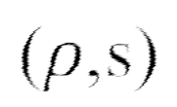
Generalização/Especialização
PESSOA
PROFESSOR |  |  | ALUNO

Slide 23
Entidade Associativa
Durante a modelagem ER pode existir a necessidade de associar dois relacionamentos.
MEDICO
(1,n)
(1,n)
PACIENTE
CONSULTA
Suponha que seja necessário adicionar um ou mais medicamentos que podem ser prescritos ao paciente após uma consulta.

Slide 24
Entidade Associativa
Cria-se então uma nova entidade MEDICAMENTO.
MEDICO
(1,n)
(1,n)
PACIENTE
CONSULTA
?
MEDICAMENTO
Qual entidade relacionaremos a nova entidade?

Slide 25
Entidade Associativa
MEDICO |  | (1,n)
(1,n)
PACIENTE
CONSULTA
PRESCREVE
MEDICAMENTO
Se MEDICAMENTO fosse relacionado a MÉDICO, ter-se-ia apenas a informação de que médico prescreveu que medicamentos, faltando a
informação do paciente que os teve prescritos.

Slide 26
Entidade Associativa
MEDICO
(1,n)
(1,n) | PACIENTE
CONSULTA
PRESCRIÇÃO
MEDICAMENTO
Por outro lado, se MEDICAMENTO fosse relacionado a PACIENTE, faltaria a informação do médico que prescreveu o medicamento.
27

Slide 27
Entidade Associativa
Deseja-se consulta,
relacionar o medicamento à ou seja deseja-se relacionar uma
entidade (MEDICAMENTO) a um relacionamento (CONSULTA), o que não está previsto na abordagem ER.
MEDICO
(1,n)
(1,n)
PACIENTE
CONSULTA
MEDICAMENTO

Slide 28
Entidade Associativa - Definição
Por isso, foi criado um conceito especial, o de entidade associativa.
Uma entidade associativa nada mais é que a redefinição de um relacionamento, que passa a ser tratado como se fosse também uma entidade.

Slide 29
Entidade Associativa - Exemplo
CONSULTA
MEDICO
(1,n)
(1,n)
PACIENTE
(0,n)
PRESCRIÇÃO
(0,n)
MEDICAMENTO

Slide 30
Evitando o uso da Entidade Associativa
MEDICO
PACIENTE
(1,1)
(1,1)
(1,n)
(1,n)
CONSULTA
PRESCRIÇÃO
(0,n)
MEDICAMENTO

Slide 31
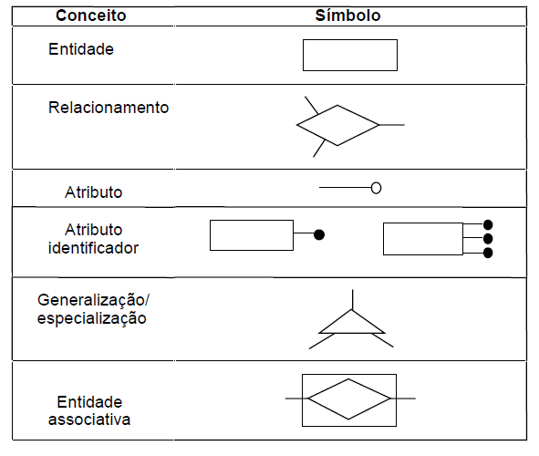
DER – Representação

